Slide 1
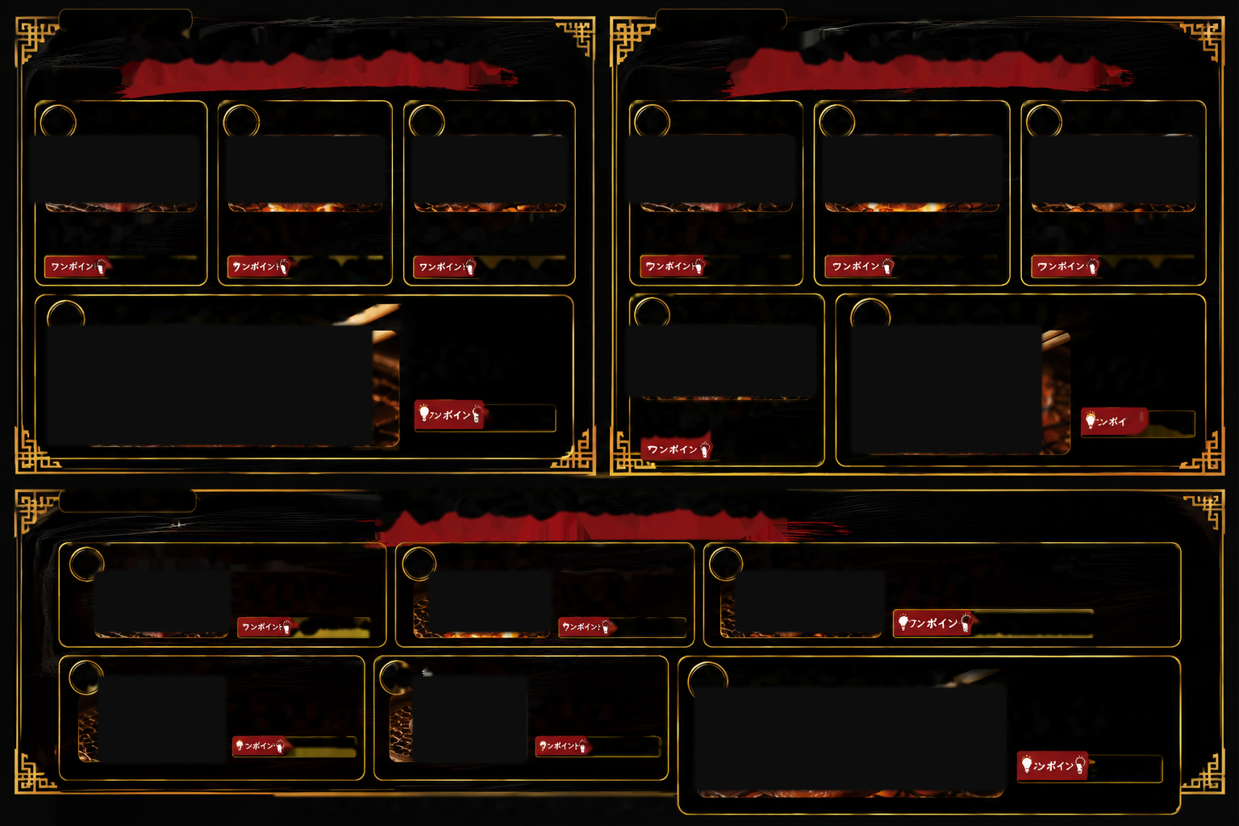















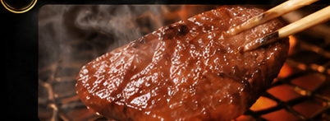

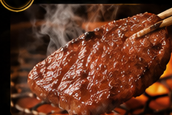












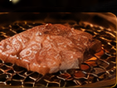
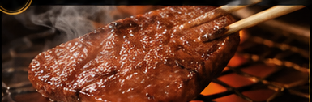

4コマ・2段レイアウト
5コマ・2段レイアウト
焼肉の美味しい焼き方
焼肉の美味しい焼き方
1
2
3
1
2
3
焼く前に常温に戻す
強火で焼き始める
片面をしっかり焼く
焼く前に常温に戻す
強火で焼き始める
片面をしっかり焼く
冷たいままだと火の通りが
不均一になります。
まずは強火で表面を
サッと焼きます。
焦げ目がつくまで
じっくり待ちます。
冷たいままだと火の通りが
不均一になります。
まずは強火で表面を
サッと焼きます。
焦げ目がつくまで
じっくり待ちます。
10〜15分が目安！
旨みを閉じ込める！
裏返しは1回だけ！
10〜15分が目安！
旨みを閉じ込める！
裏返しは1回だけ！
4
4
5
焼き上がり！ベストなタイミングでどうぞ
裏返してさっと焼く
焼き上がり！最高の瞬間
中はジューシーに、
外は香ばしく焼き上げるのが
一番の美味しさです。
中はジューシーに、
外は香ばしく焼き上げるのが
一番の美味しさです。
焼きすぎ注意！
裏返したら短時間で
焼きすぎないように。
焼きすぎ注意！
焼き時間は短く！
6コマ・2段レイアウト
焼肉の美味しい焼き方
1
焼く前に常温に戻す
2
強火で焼き始める
3
片面をしっかり焼く
冷たいままだと火の通りが
不均一になります。
まずは強火で表面を
サッと焼きます。
焦げ目がつくまで
じっくり待ちます。
10〜15分が目安！
旨みを閉じ込める！
裏返しは1回だけ！
4
裏返してさっと焼く
5
余熱で火を通す
6
焼き上がり！最高の瞬間
裏返したら短時間で
焼きすぎないように。
強火を避け、余熱で
中まで火を通します。
中はジューシーに、
外は香ばしく焼き上げるのが
一番の美味しさです。
焼き時間は短く！
ふっくらジューシー！
焼きすぎ注意！
※写真はイメージです。お肉の種類や厚さによって焼き時間は調整してください。

